Slide 1
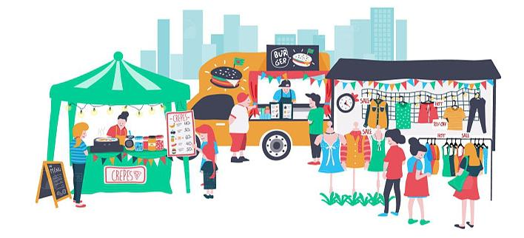
趁热搞市
某项目后备箱市集策划方案
某项目足球公园外侧
Trunk Market
While It's Hot
2023.07
TRUNK MARKET

Slide 2
活 动 背 景
TRUNK MARKET
Activity
background

Slide 3
活动背景 I Activity background
夏天的太阳总是不顾及情面
持续为世界释放热情，让人无处可躲
while it's hot

Slide 4
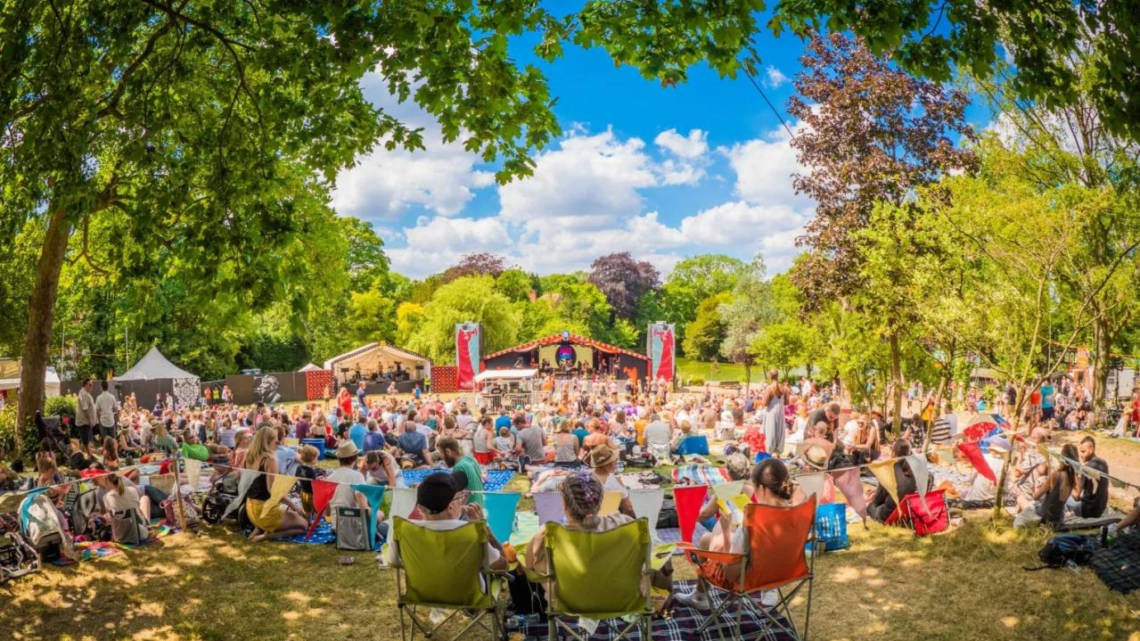
while it's hot
趁热，
造一场有关乌托邦的想象
没有作为生活的压力，生活的色彩不只有屏幕里的RGB，时间表也不该只围着brief打圈。
这一次肆意去浪，给忙碌的生活按下暂停键、逃出日常，体验未知的冒险。

Slide 5
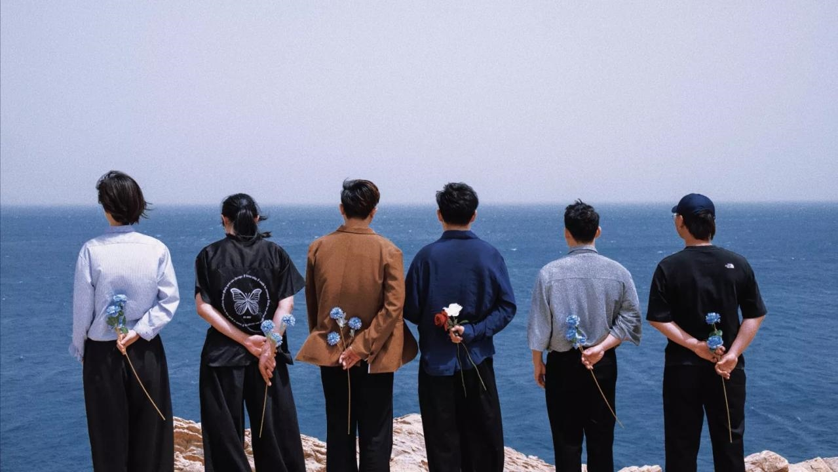
while it's hot
趁热，肆意 “躺平”
但也要以一种时髦的方式
在万事万物内卷的时代里，在躺平与反躺平的情绪浪潮里，以愉悦五感，花样躺平的方式，去书写一套打破乏味夏日生活的都市指南。

Slide 6
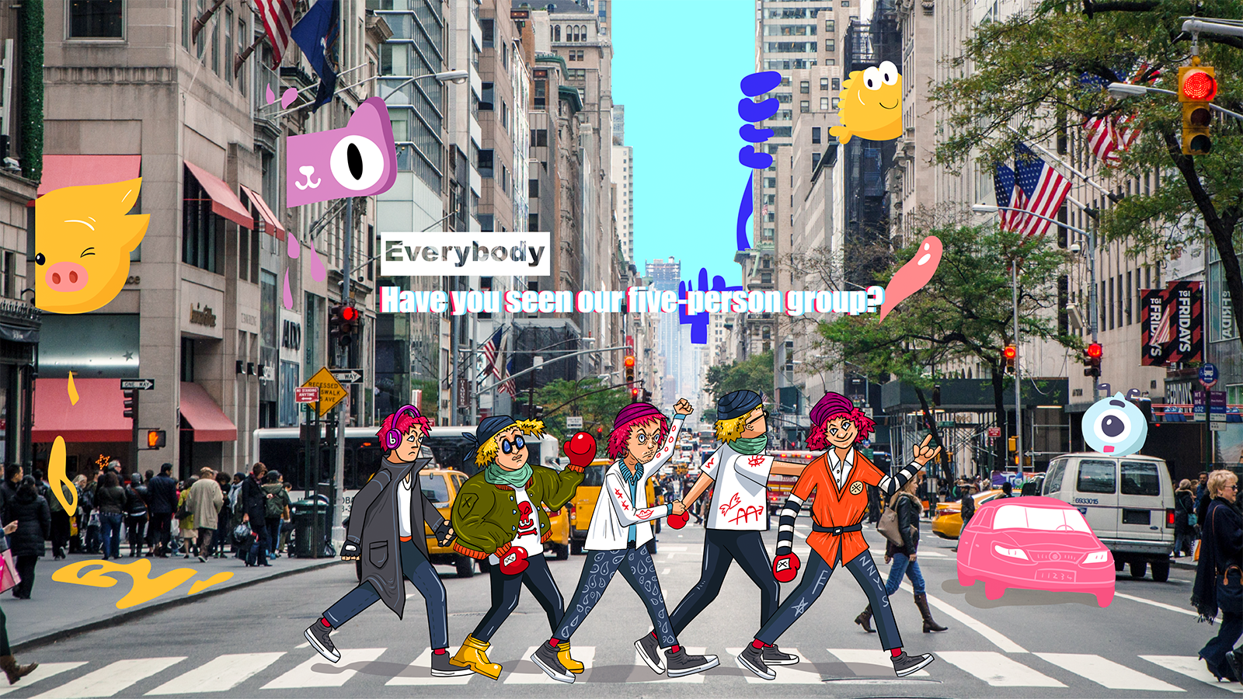
while it's hot
趁热，贩卖社交法则
将「未知产生美」的玩咖精神进行到底!
这次，没有“人际距离” 同自己、同别人家的品牌、同陌生的同伴
碰撞出某些全新的、自定义的关系。

Slide 7

活动背景 I Activity background/信息结合
2023/07/29
07/30
活动地点：
某项目足球公园外侧公路
趁热搞市
活动内容：
把所有好玩的东西、独立创意的东西融合到某项目后备箱市集里面，打造最有氛围的生活家聚集地。
while it's hot

Slide 8

活动背景 I Activity background/主题策略
舒适度
COMFORT LEVEL
新鲜感
FEELING OF FRESHNESS
潮流感
THE FEELING OF TIDAL CURRENT
噢，
最好再掺一些仪式感!
三者结合！！

Slide 9
活动背景 I Activity background/活动目的
01 制造人气
通过此次活动吸引周边市民前来参与，为某项目制造人气。
加深消费者对某项目的记忆，为后续蓄客引流
02 树立品牌形象
通过活动树立某项目新形象，吸引符合项目定位的目标消费者。
03 打造全新生活方式
打造创意、创新、时尚、青春、亲子为一体的“社区”，传递缤纷创意的生活。

Slide 10
活 动 内 容
-线上推广-
TRUNK MARKET
Activity
content

Slide 11


活动内容 I Activity content / 线上推广
*招募性主题推广 – 海报招募
海报放腾讯文档二维码，在线进行表格填写报名
主推广渠道： 微信朋友圈、微信公众号

Slide 12





活动内容 I Activity content / 线上推广
系列专题海报
在活动前发布，提前释出精彩内容，吸引活动当天，更多客户关注，更多客户到访参与活动。
（海报由主画面色系延伸，整体风格活力\缤纷）

Slide 13

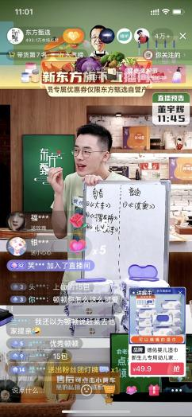
活动内容 I Activity content / 线上推广
活动现场直播
现场KOC进行活动直播（某项目官方账号），为观众解释活动的背景和细节，同时与评论进行互动等

Slide 14

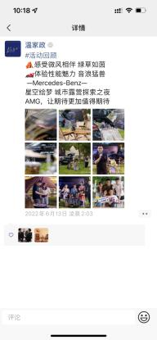
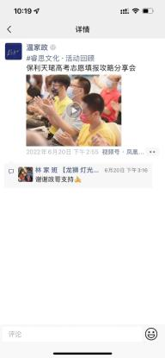
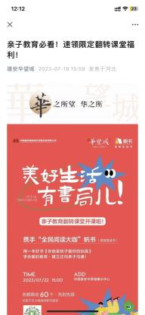

活动内容 I Activity content / 线上推广
现场照片&视频
现场安排专业摄影师摄影师及航拍
活动结束后输出九宫格照片、30秒短视频
及后宣推文

Slide 15
活 动 内 容
-氛围布置-
TRUNK MARKET
Activity
content

Slide 16
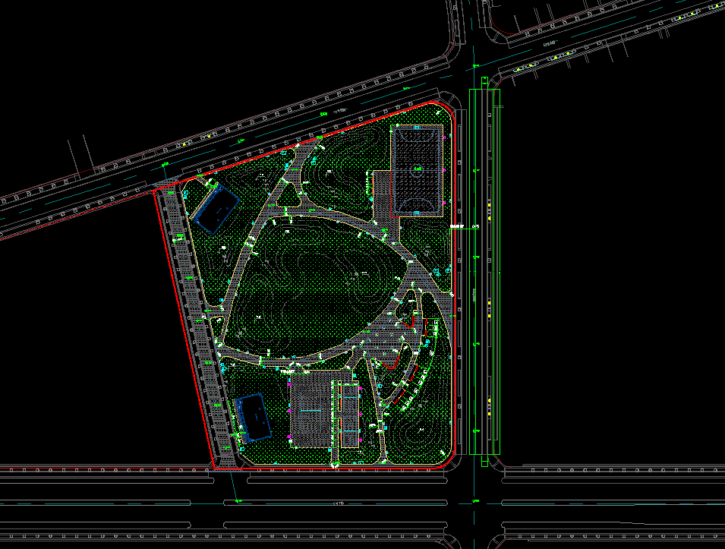
活动内容 I Activity content / 平面图示意
后备箱市集区域可摆放80辆车
星空影院
6个铁艺摊位

Slide 17
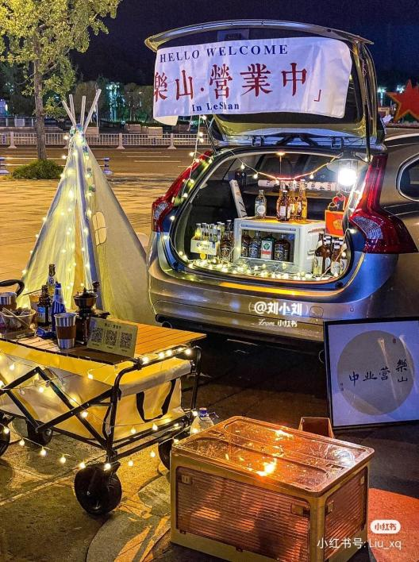
活动内容 I Activity content / 布置参考
后备箱装饰明细
电池款露营小圆球灯串
挂钩
1个充电式照明灯泡
1块主题挂布
LED发光小黑板（充电式）
价签
2把克米特椅

Slide 18

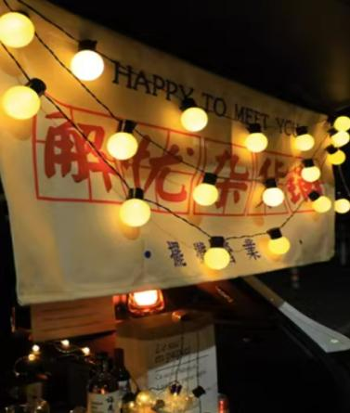
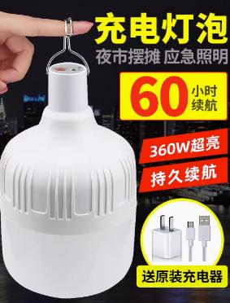
活动内容 I Activity content / 布置参考
后备箱装饰——露营小圆球灯串、照明灯泡
露营小圆球灯串，装饰点亮后备箱，星星光点，沉浸式感官体验。

Slide 19
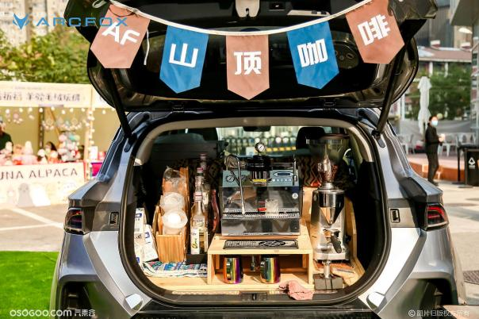
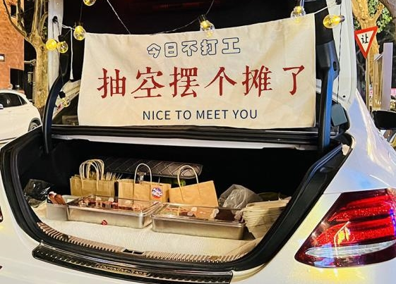
活动内容 I Activity content / 布置参考
后备箱装饰——主题挂布
定制“趁热搞市”主题挂布

Slide 20
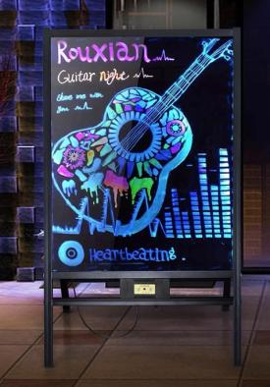
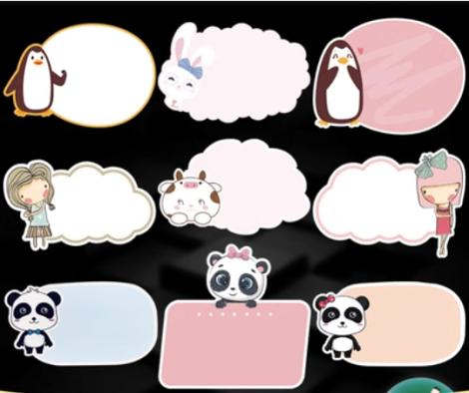
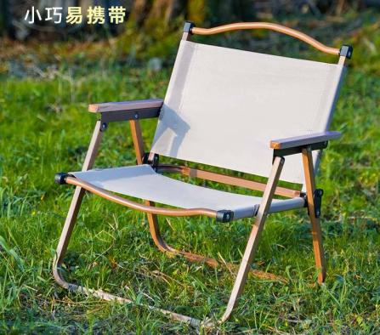
活动内容 I Activity content / 布置参考
后备箱装饰——LED发光小黑板、价签、克米特椅
每个摊位配备led发光小黑板、价签，以便产品及价目清晰

Slide 21
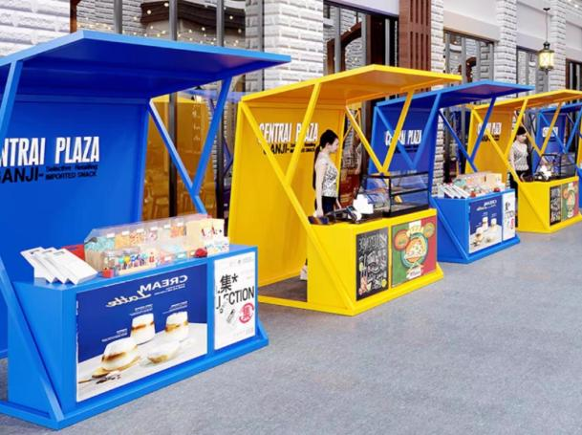
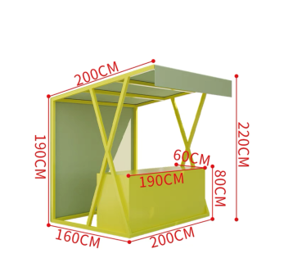
活动内容 I Activity content / 布置参考
足球公园内部摊位
铁艺造型摊位6个，铁艺烤漆架，顶部跟背部是奥斯布材质，防雨防晒
制式装饰明细
电池款露营小圆球灯串 挂钩
1个充电式照明灯泡 1块主题挂布
1个主题桌档 价签
1块主题背布

Slide 22
活 动 内 容
-市集环节-
TRUNK MARKET
Activity
content

Slide 23

活动内容 I Activity content / 市集环节
18:00-19:00
入场签到、领取活动相关物品自行布置摊位
每组主理人有序停车、车主入场签到，领取相关活动物品
19:00-21:00
koc直播、气球小丑互动
Koc2小时不间断直播，舞蹈快闪每半小时互动一次，共三次
19:00-21:30
星空影院电影放映
放映内容建议：动画电影

Slide 24
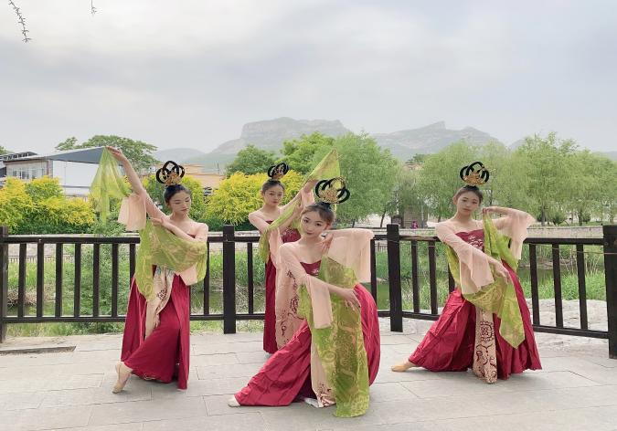
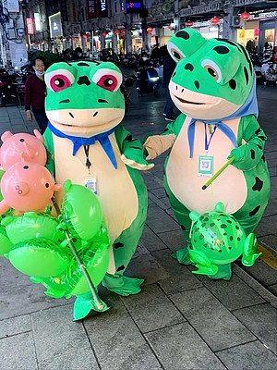
活动内容 I Activity content / 市集环节
巡游快闪
活动现场结合活动主题，现场安排舞蹈快闪、青蛙人偶，融入到活动中进行活动的指引、互动、巡游。

Slide 25
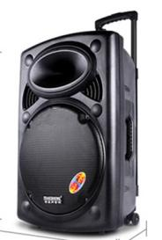
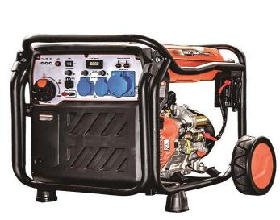
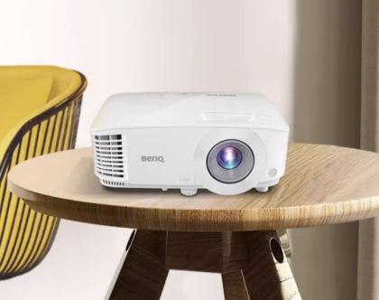

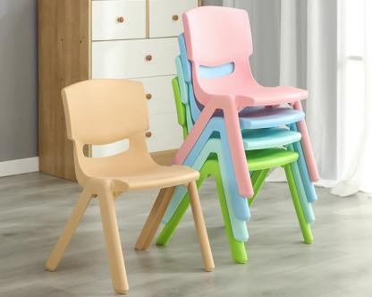
活动内容 I Activity content /市集环节
星空影院
草坪上布置坐席区及电影放映设备（投影仪+幕布+音响）

Slide 26
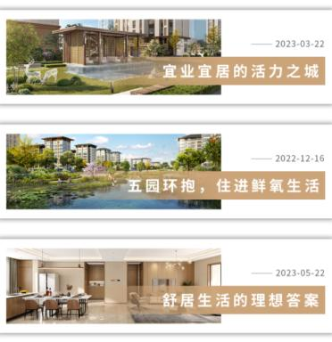
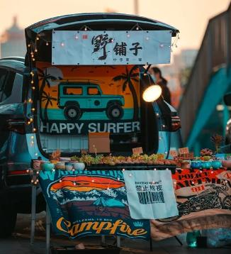
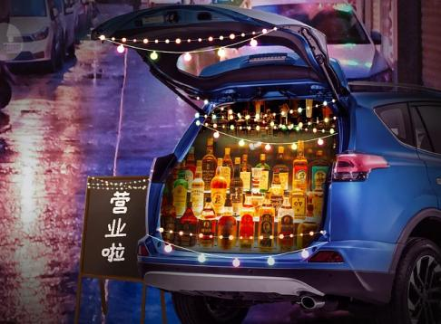
活动内容 I Activity content /市集环节
某项目外展点、物品领取处
放置长条桌，展示项目，置业顾问答疑，活动相关物品领取

Slide 27
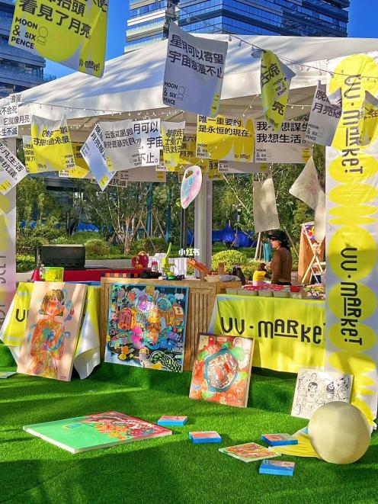
活动内容 I Activity content /市集环节
自营摊位品类建议
蝴蝶气球
喷火小恐龙

Slide 28
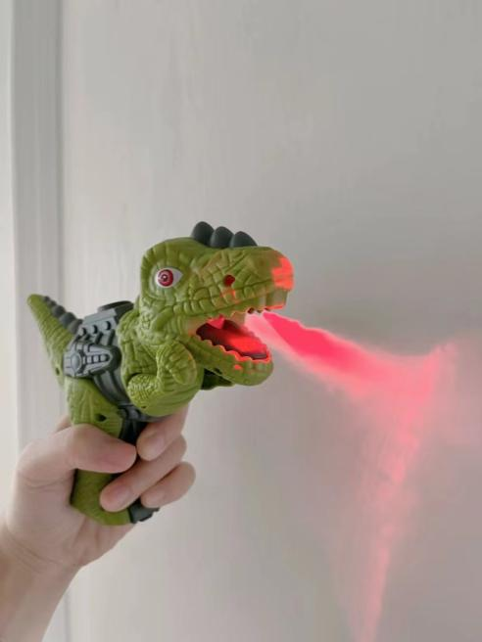
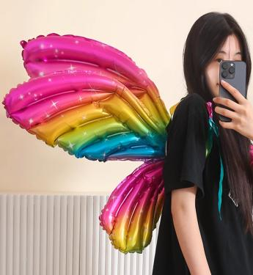
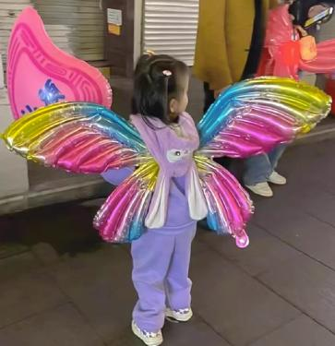
活动内容 I Activity content /市集环节
自营摊位建议——蝴蝶气球、喷火小恐龙

Slide 29
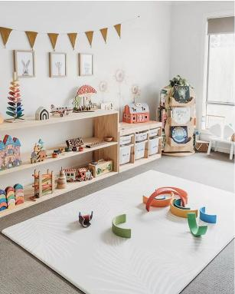
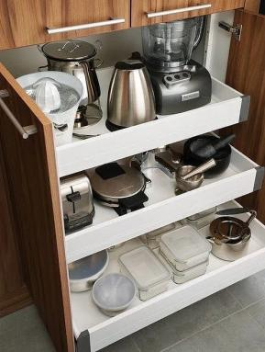
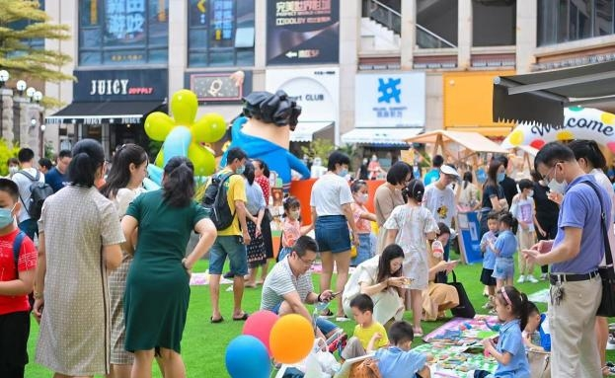
活动内容 I Activity content /市集环节
跳蚤市场
家里的玩具、书籍、物品堆积如山，扔掉又太可惜！可以物换物，也可免费赠送、也可低价售出！

Slide 30
活 动 内 容
-细节部分-
TRUNK MARKET
Activity
content

Slide 31





活动内容 I Activity content / 设计示意
多巴胺配色，手绘风格

Slide 32
活动内容 I Activity content / 应急预案
突发状况应急
现场工作人员随时维护秩序，引导来宾有序入场和退场，出现紧急情况，立即组织人员疏散。
如发生混乱，由场内的工作人员及礼仪迅速引领领导到VIP休息室，确保在场领导的安全
工作人员利用现场广播对场内的人员进行引导和疏散
出现紧急情况，造成人员伤病，则立即组织车辆和人员送往医院。
供电应急
提前安排工作人员对接会场，准确了解供电口位置、电压负荷。
现场配备专业电工，随时检查设备供电情况。

Slide 33
活动内容 I Activity content / 应急预案
天气预案
天气突发情况的处置：
提前5天对天气预报进行跟踪，尽量避免雷雨雪天进行活动。 如在预知活动当天有暴雨等恶劣天气的情况下，即通报 领导，并协商是否更改活动举办时间，以保证活动效果。 如在活动当天遇暴雪等恶劣天气情况，将根据天气情况采 取一定的应急措施，现场准备雨伞、一次性雨衣
相关要求：
及时把握天气情况，如有恶劣天气预知，应第一时间反馈。 执行团队相关成员注意及时对活动现场积水道路、湿滑 路面的防滑处理措施。相关各区域环节负责人在湿滑区域放置友情提示牌。

Slide 34
就在自家社区！
一起social，一起搞事
保持激情，碰撞出同频的热爱

